Slide 1


Datum travels
Carlos Alvarenga
Kevin Flores
Celso Garcia
NSP TEAM.

Slide 2
Objetivo
Reducir el proceso de gestión de gastos
NSP TEAM.

Slide 3


¿Quiénes son los usuarios?
Colaboradores portadores de tarjeta de crédito corporativa.
Colabadores que reciben viáticos por parte de la empresa para viajes o actividades.
Ana
Javier, Jefe IT
Puntos de Dolor
- Pierde recibos
- Demora mucho tiempo la documentación’".
Puntos de Dolor
- No tiene visibilidad de los gastos de su equipo

Slide 4

¿Qué hace?
- Agilizar documentación de viáticos
- Flujo de aprobación digital en 1 clic.
¿Por qué es adecuada ?
Para Ana: "Una herramienta simple que funciona .“
Para Javier: "Notificaciones y aprobación desde su email o la web."

Slide 5









Tecnologías

Slide 6
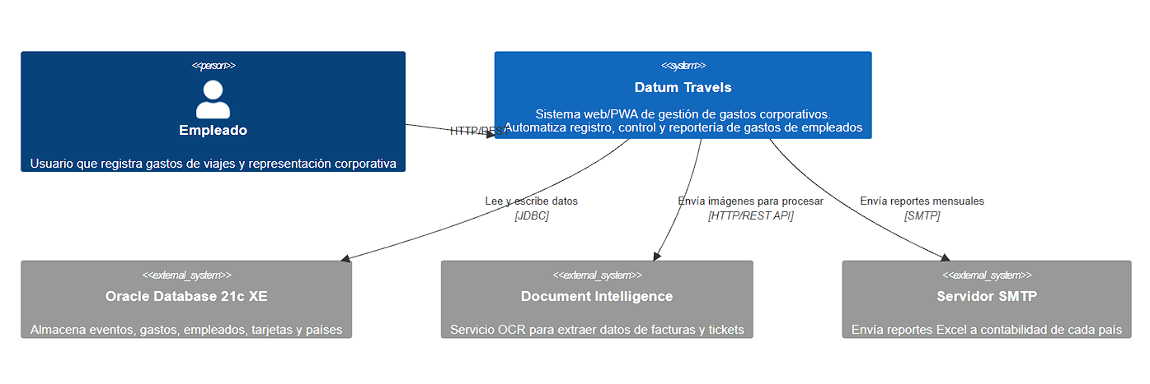
Modelo de componentes

Slide 7
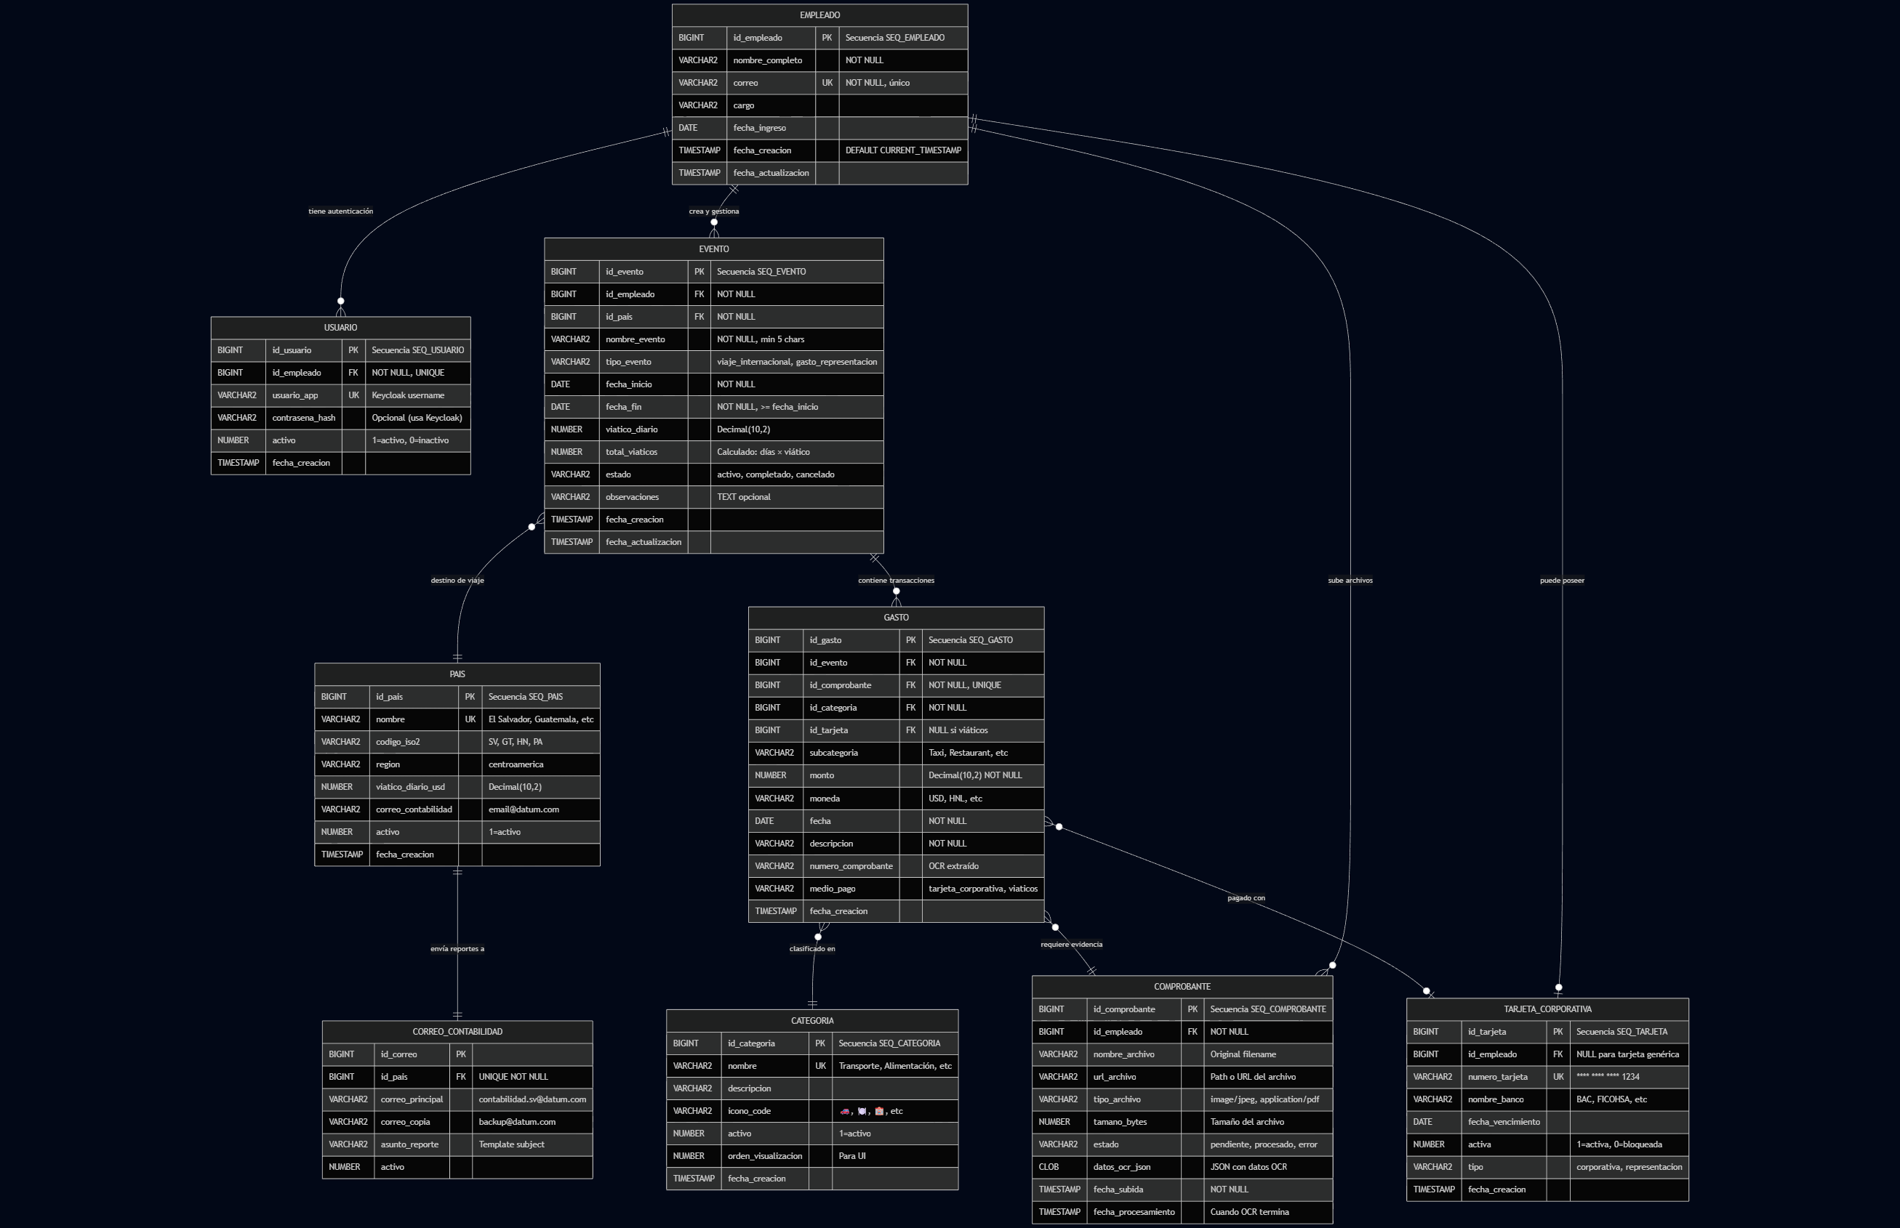
BASE DE DATOS

Slide 8

Demostración

Slide 9
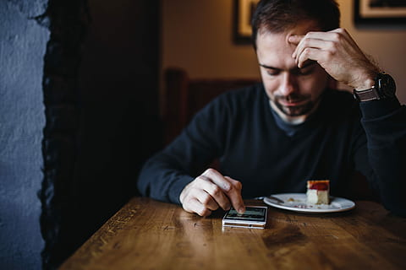



Retos.
Principales problemas encontrados.
Justificacion.
Diseño /tecnología.
Aprendizaje.

Slide 10
Gracias

